Slide 1
IoT互動開發班 https://t.ly/O2YXD
一、Wifi Client讀取
實做：PM2.5顯示
二、Thingspeak IoT資料庫與圖表實做
三、LINE機器人實做
四、WifiServer

Slide 2
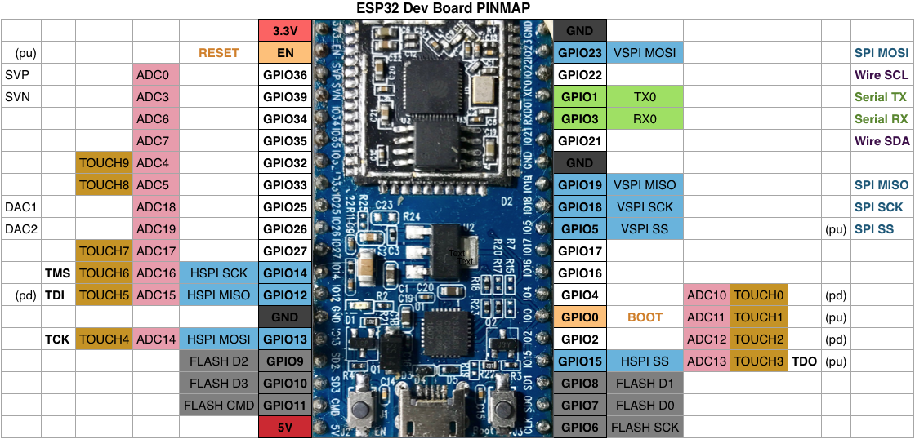
NodeMcu-32s布局
左19
18
17
16
15
14
13
12
11
10
9
8
7
6
5
4
3
2
1
右19
18
17
16
15
14
13
12
11
10
9
8
7
6
5
4
3
2
1

Slide 3
Wifi Client

Slide 4
WIFI Client
1.利用WIFI連上網路，並讀取資料
2.將溫度資料送到thingspeak存檔，並顯示在圖表中
http client
1.掃描網路
2.連線網路
3.送出網址(post or get)
4.取得內容

Slide 5
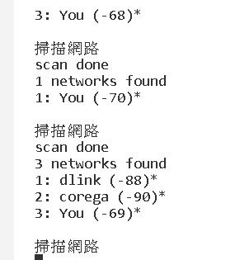
掃描WIFI網路接點
本範例在了解ESP32與Wifi掃描
請建立一個新的計畫檔，命名為WIFI
請開啟範例wifiscan
WiFi.mode(WIFI_STA);設定模式 1.WIFI_AP：AP 模式 2.WIFI_STA：Client 3.WIFI_AP_STA：同時 4.WIFI_OFF：關閉
WiFi.disconnect();斷線
n=WiFi.scanNetworks()搜索附近WiFi，將數量存入n，結果存入 WiFi.SSID(i)=名稱 WiFi.RSSI(i)=強度 WiFi.encryptionType(i)=認證方式

Slide 6
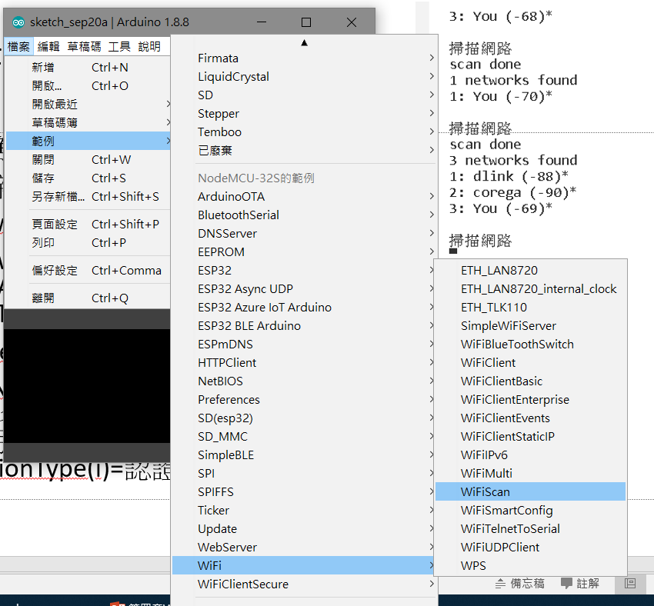

Slide 7
連線讀取測試
本範例在了解使用ESP32及WIFI讀取網頁
開啟範例檔3.讀取網頁PM25.txt，https://t.ly/WZJEj
WiFiMulti.addAP(SSID,PASSWORD)//啟動連線到AP，指定SSID及密碼
WiFiMulti.run()返回WIFI狀態，WL_CONNECTED代表連線成功
HTTPClient http;//宣告一個http讀取資料物件
http.begin(“網址”); 讀取網址內容
字串變數＝http.getString()，將讀取的內容存入字串變數中通常叫做payload
Substring(x,y)代表擷取字串內部第x-第y個文字

Slide 8
讀取opendata PM2.5
我們利用環保局的網站內的資訊 https://opendata.epa.gov.tw/
已知opendata pm2.5網址：
http://opendata2.epa.gov.tw/AQI.json
url
修改WIFI的ssid及密碼（可從scan的地方獲取）
修改url內容
url="http://opendata.epa.gov.tw/ws/Data/ATM00625/?&format=json"
String payload = http.getString();讀取到的內容會放在payload

Slide 9
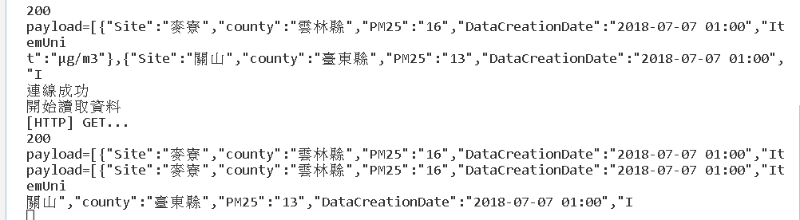
讀取結果
JSON：https://t.ly/Ms6a
讀取的內容
也有可能是亂碼
若要剖析JSON內容，則須加上JSON函式庫

Slide 10
Thingspeak

Slide 11
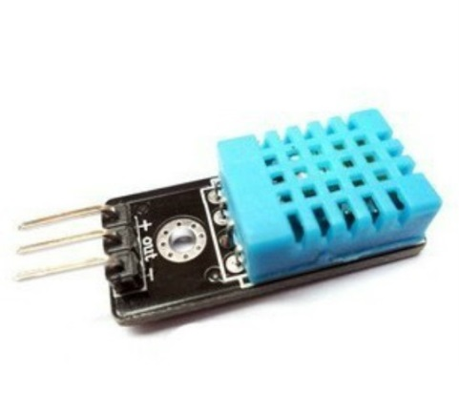
溫濕度
LM35三極體感測器
DHT-11溫濕度傳感器
DHT須載入simpledht函式庫

Slide 12
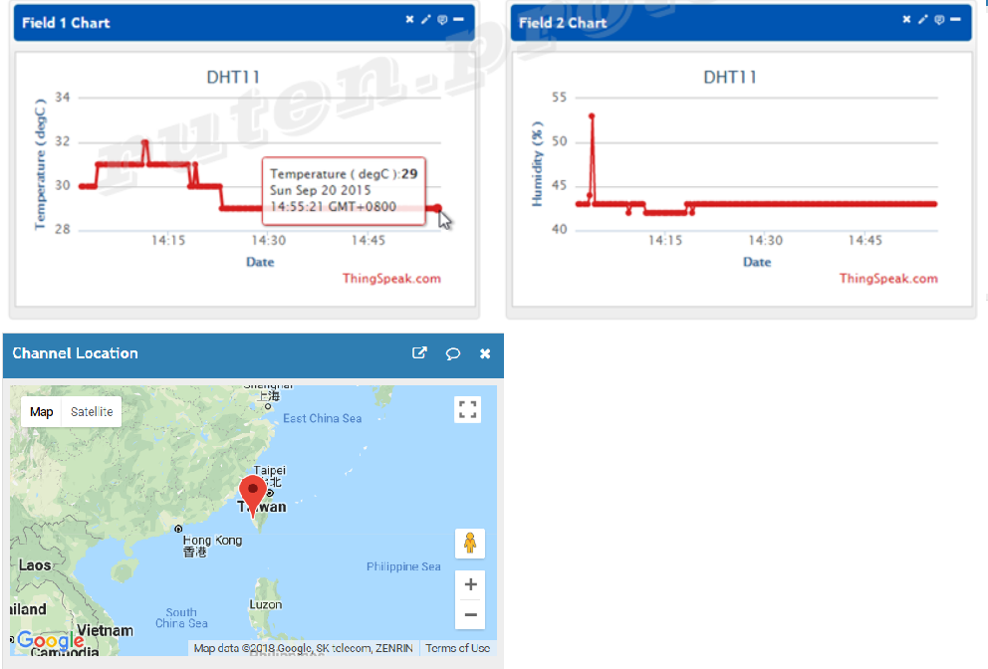
5.2 ThingSpeak
ThingSpeak為知名軟體商Matlab所提供的資料紀錄雲端平台
Matlab本身就是做數值分析，因此本網站重點在提供圖表表現，而非資料查詢與儲存

Slide 13
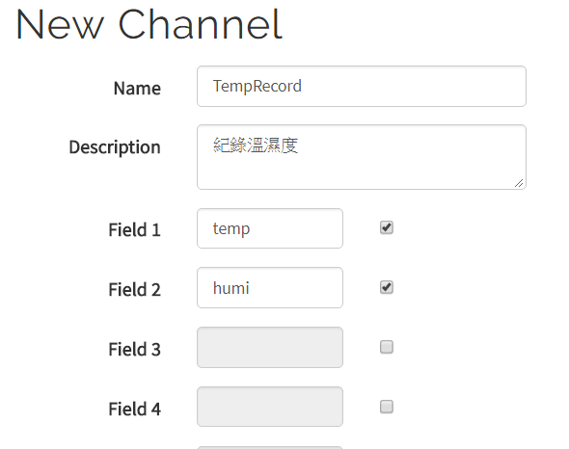
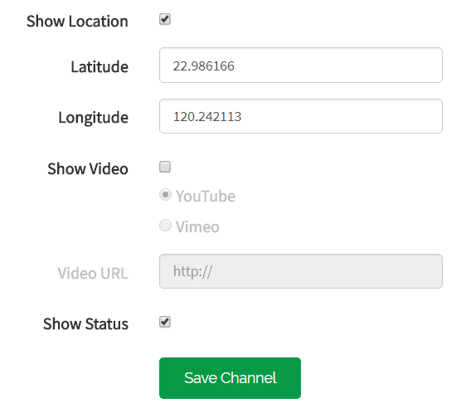
Thingspeak註冊
網址：https://thingspeak.com/
建立帳號
建立Channel
輸入相關資訊
Save channel
https://t.ly/yAAlD

Slide 14
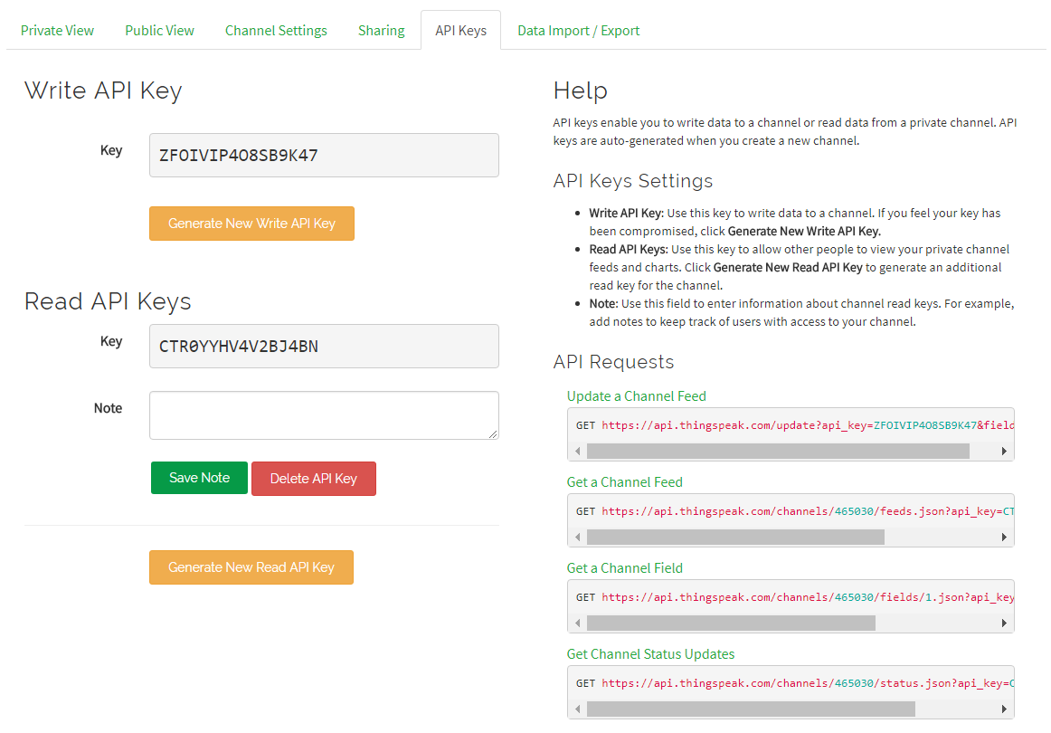
查看API Key

Slide 15
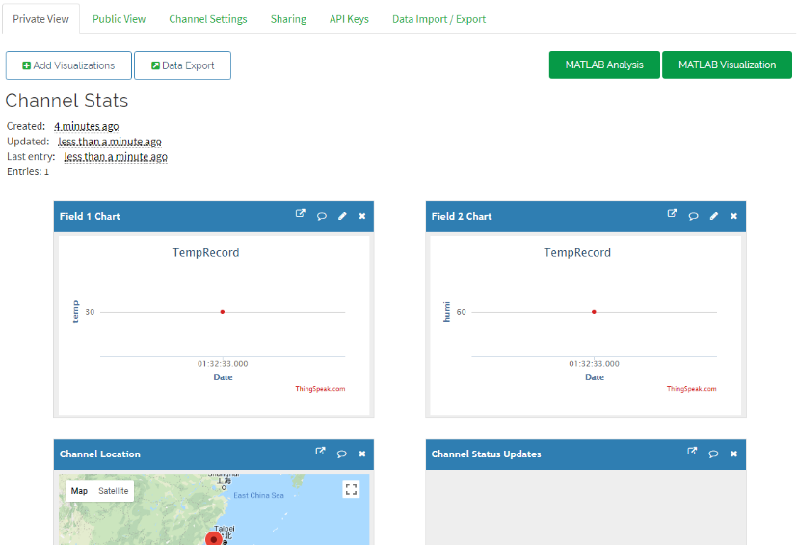
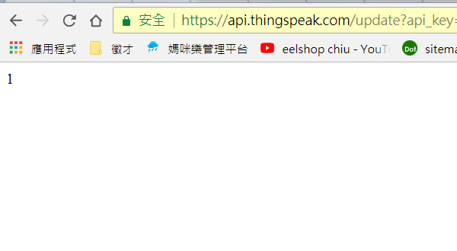
如何送資料
https://api.thingspeak.com/update?api_key=ZFOIVIP4O8SB9K47&field1=資料1&field2=資料2&....
https可用http代替，因Arduino目前支援http
手動送看看
https://api.thingspeak.com/update?api_key=ZFOIVIP4O8SB9K47&field1=30&field2=60 第一紅點出線了

Slide 16
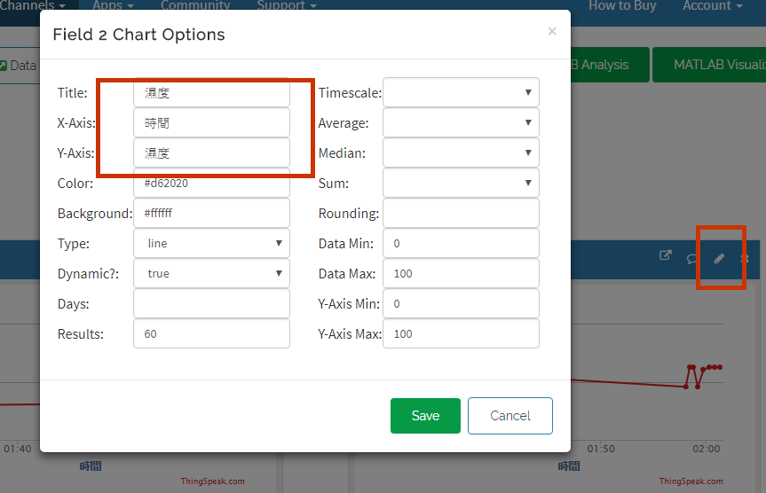
改變圖形格式
Title：表頭
X(Y)-Axis:X(Y)軸名稱
Color:線顏色
Background:背景
Type:圖形樣式 spline:曲線圖
Dynamic:自動更新
Days:顯示天數
Results:最多幾點
Timescale:多少分鐘只算一點
Avreage:每幾點平均只算一點
Median:每幾點取中位數
Sum:每幾點取總和
Rounding:四捨五入到幾位
Data Min-Max:只取範圍內，超過會被忽略
Y-Axis:Y軸顯示區域
擇一

Slide 17
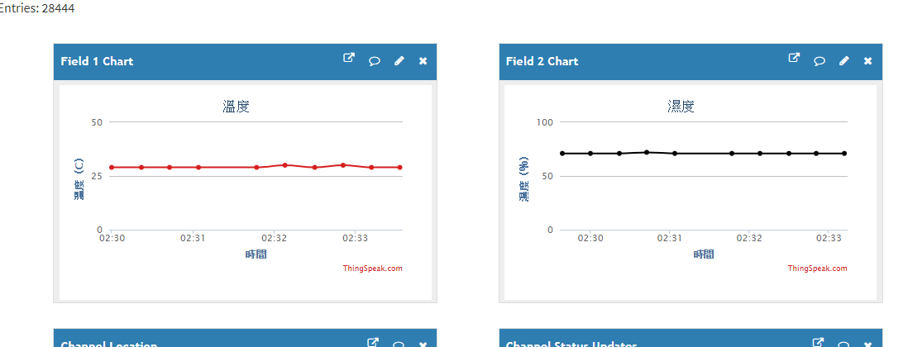
送資料到Thingspeak
考驗時間
將溫濕度檢測及讀取網頁PM25整合成一個檔案
記得複製DHT函式庫到Lib中
改網址到自己的thingspeak API網址

Slide 18
解答
注意事項
char SSID[]="You";
char PASSWORD[]="0933932774";
char url[]="http://api.thingspeak.com/update?api_key=ZFOIVIP4O8SB9K47";
…….
String url1 = url;
url1 = url1 + “&field1=” + 溫度 + “&field2=” + 濕度;
解答：上傳溫濕度：https://t.ly/xYGA5

Slide 19
Line 通知
https://t.ly/Qg8k

Slide 20
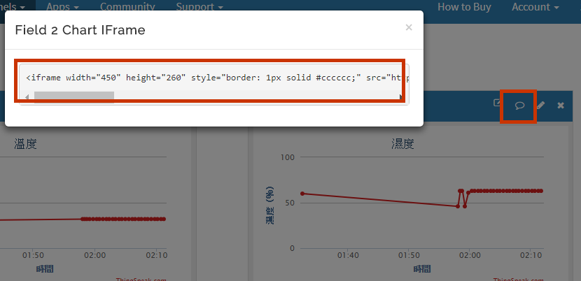
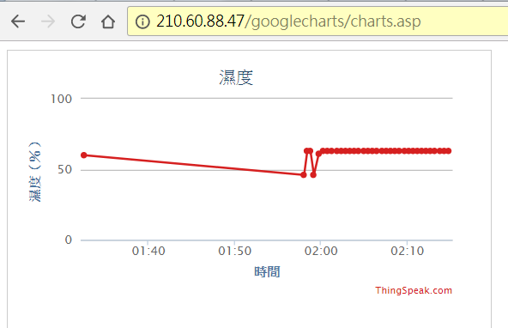
Iframe嵌入
可放置在其他網站

Slide 21
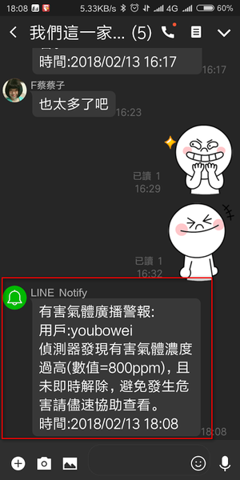
串接LINE機器人
7
Line是台灣最流行的聊天軟體，因此如果IoT的一些裝置能透過LINE傳送就很棒了，簡單的來說，例如說當倉庫的溫度濕度或濕度超過某一溫度時，就傳訊到管理員手機LINE中進行提醒來查看，或者，家中窗戶被打開時，就拍照並傳訊到使用者LINE中。
LINE的自動化傳訊工具目前來說分成兩種，BOT跟Notify
LINE Notify 製作過程
一、申請LINE Notify服務
二、取得使用者Token
三、自動化訊息

Slide 22
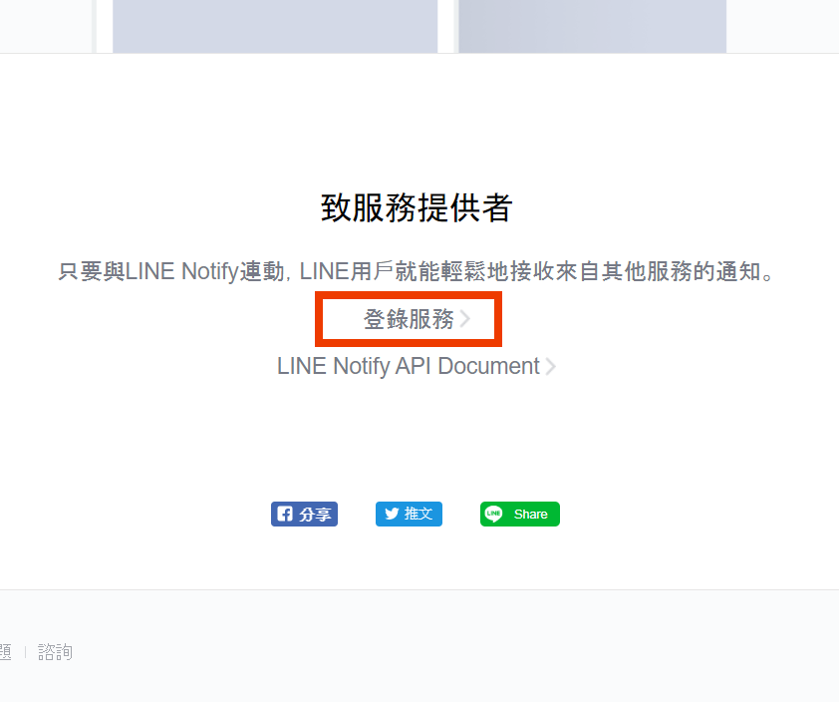
https://notify-bot.line.me/zh_TW/

Slide 23
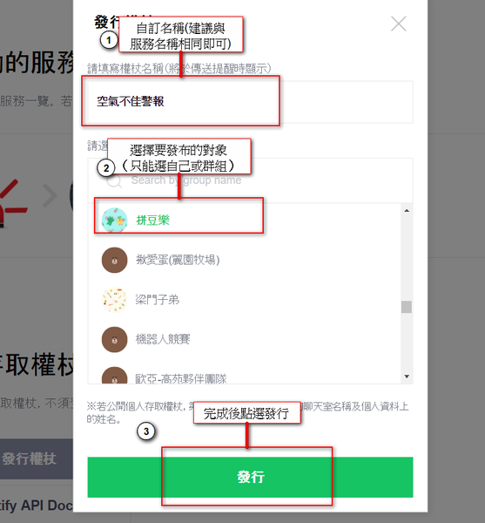
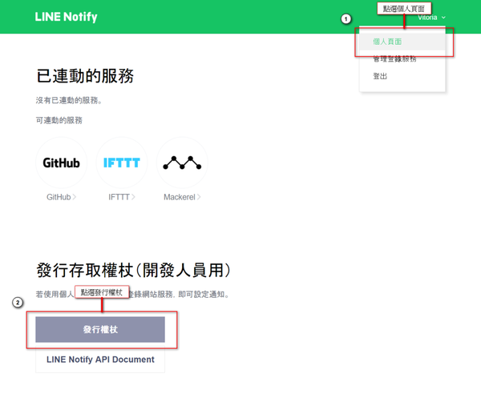

Slide 24
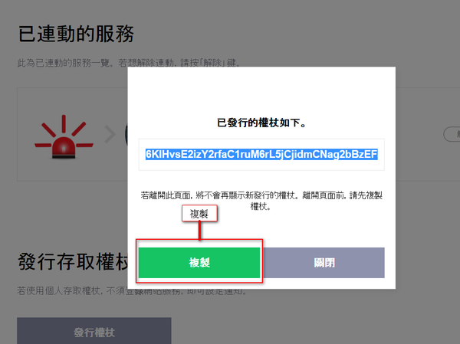
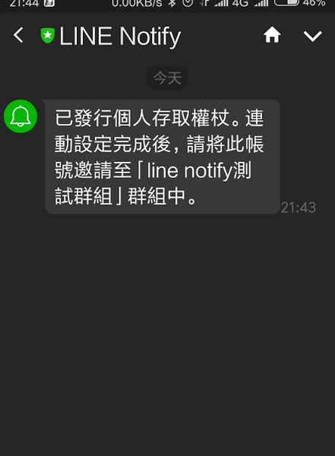
複製權杖

Slide 25
簡易測試
將LINE機器人加入設定的群組
先到：https://www.apitester.com/
1.修改傳遞方式為POST 2.輸入Notify傳訊網址： https://notify-api.line.me/api/notify 3.點選Header頁簽 4.Post data，輸入message="hello Eric"
5.新增一個Header參數，請注意Bearer與Token之間有一個空白
Key欄位 | Value欄位
Authorization | Bearer 上面取得的群組Token

Slide 26
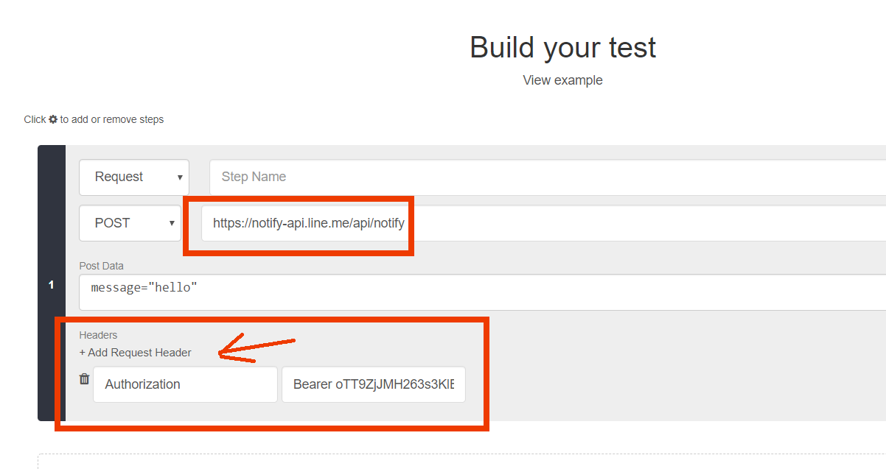

Slide 27
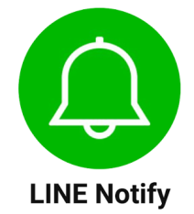



串接thingspeak
完成以上步驟，了解傳LINE訊息僅須以一個網址加上Post一些參數即可，因此以下我們串接到thinkspeak
步驟分為兩個
1.建立ThingHTTP：提供HTTP傳輸功能
2.建立React，並指定ThingHTTP：提供反應能力
接收
上傳
監看
傳遞
React
監看數值
ThingHTTP
Webhook
觸發

Slide 28
建立ThingHTTP
點選上方APPS，選擇thingHTTP
依序輸入name
URL=https://notify-api.line.me/api/notify
Method=POST
application/x-www-form-urlencoded
Header name=Authorization
Header value=Bearer 你的Token ^插入一個英文空白
Body部份輸入 message=偵測目前溫度“%%trigger%%”，已超過設定，請協助儘快處理
%%trigger%%代表被觸發的欄位值

Slide 29
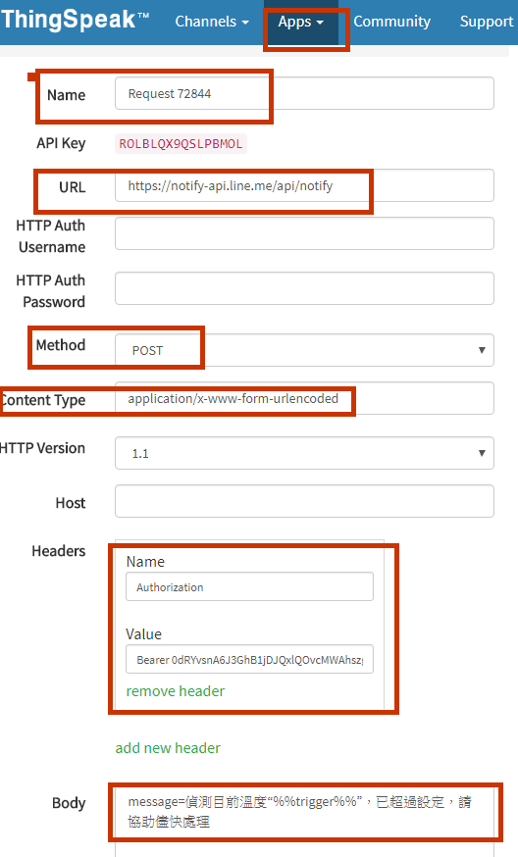

Slide 30
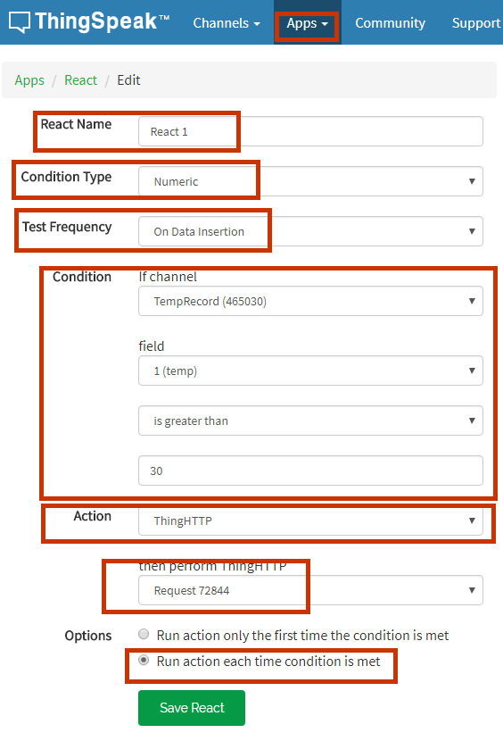
建立React
點選上方APPS，選擇React
依序輸入
Name
Condition Type=Numeric
Test Frequency=On data Insertion
Condition
If temp
Filed 1 is greater than 30
Action
ThingHTTP
選擇自己剛剛建立的ThingHTTP

Slide 31
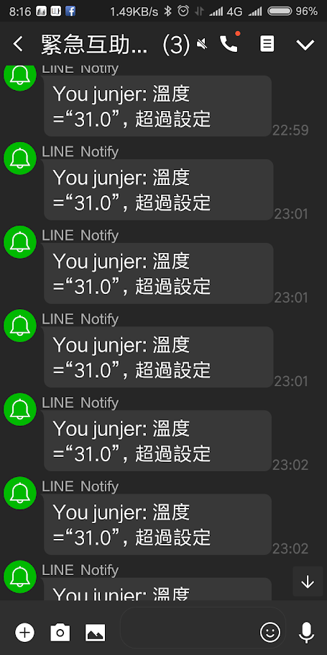
實做：警報器
視情況加入想要的監測器
設定一個條件值

Slide 32
Wifi Server

Slide 33
四、WIFI Server架設
http server
1.掃描網路
2.連線網路
3.等候連入
4.下達指令
5.改變pin腳狀態
WIFI server：遠端控制 藍芽：近端控制

Slide 34
範例：遠端控制LED，https://t.ly/pK0vb
//建立web server，並接受指令
WiFiServer server(80);
//讀取指令
String request = client.readStringUntil('\r');
Serial.println(request);
client.flush();
//執行指令
digitalWrite(ledPin, HIGH);
三色LED範例：https://t.ly/507rE

Slide 35

5.遠端控制風扇（繼電器）
透過小電壓控制大電壓 5V🡪5V、110V或220V
不通電則NC通(常開)，給予5V，則NO通(閉)
DC接法
AC接法
DC
馬達
NO
GND
Arduino
COM
5V
NC
110V
設備
NO
COM
NC
建議使用火線

Slide 36
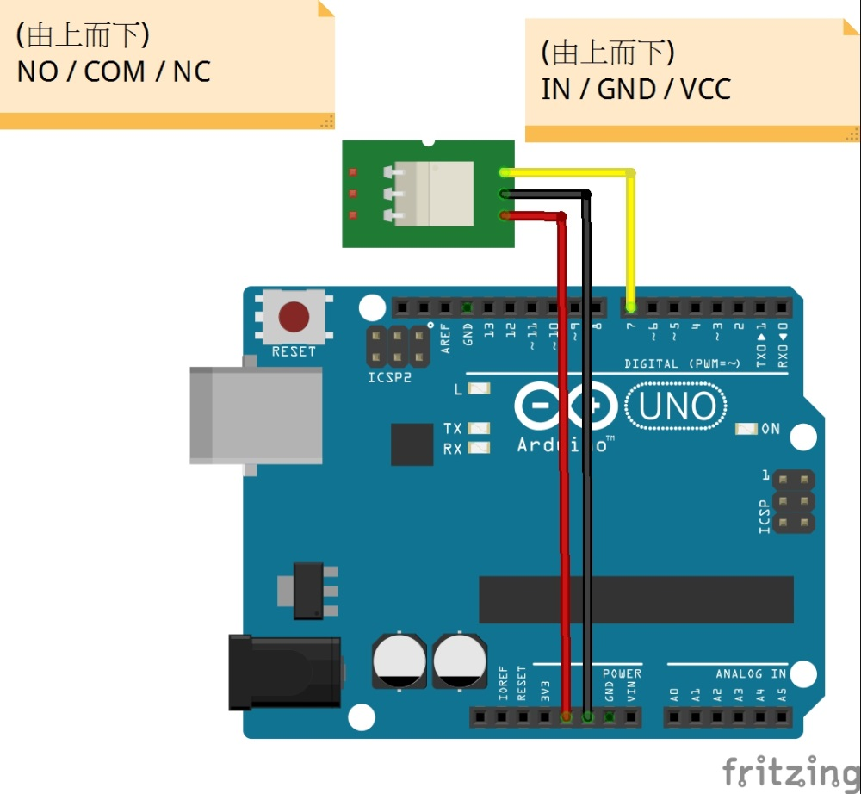
DC
馬達
NO

Slide 37
程式碼 測試是否正常
int RelayPIN =21;
void setup(void) {
pinMode( RelayPIN , OUTPUT );
Serial.begin(9600);
}
void loop(void) {
//低電壓:COM->NC，NO關
digitalWrite( RelayPIN , LOW );
Serial.println("LOW");
delay(3000);
//高電壓:COM->NO，NC關
digitalWrite( RelayPIN , HIGH );
Serial.println("HIGH");
delay(3000);
}

